Slide 1



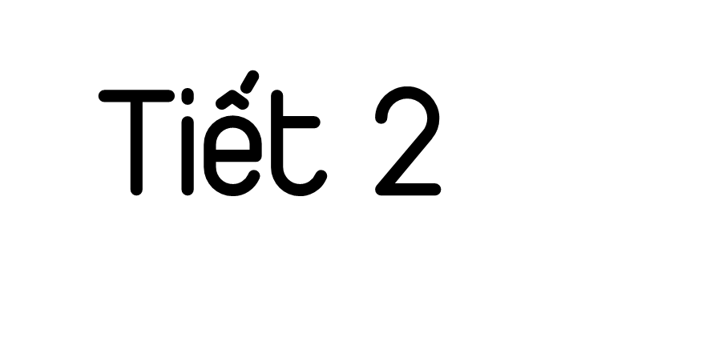

Slide 2

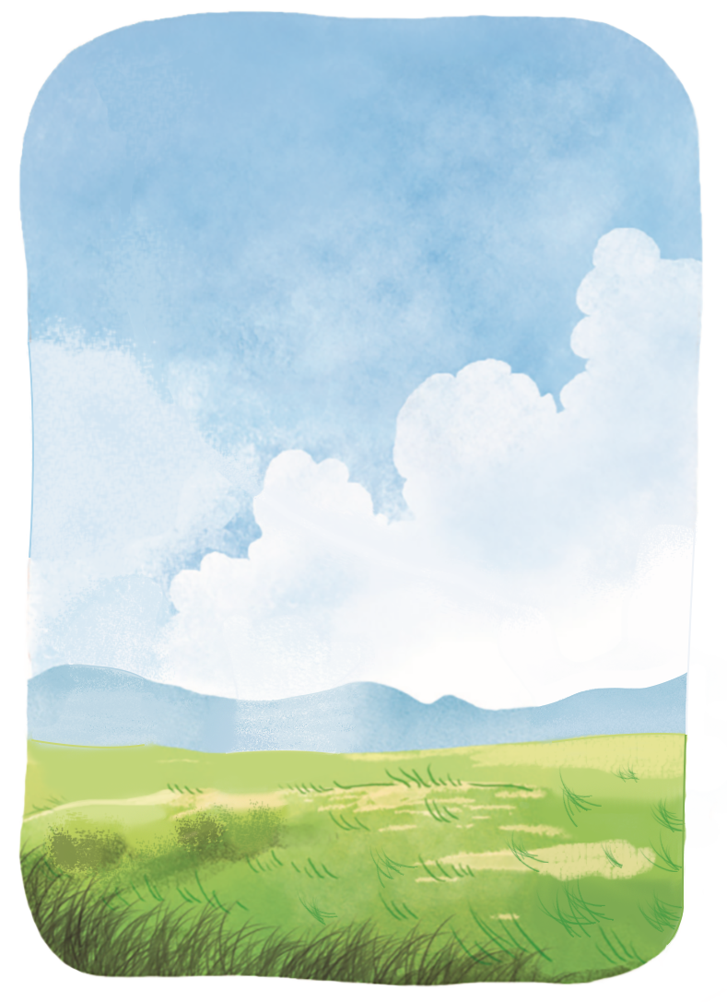
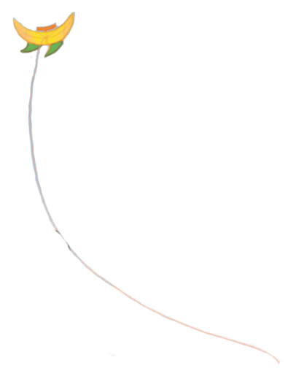
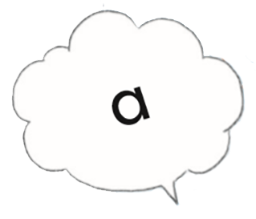
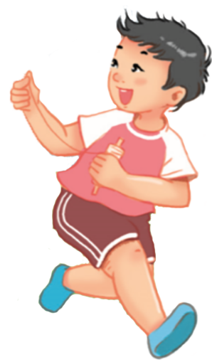

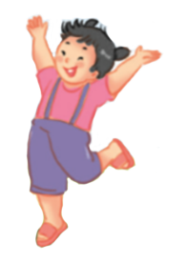
“A, diều của Nam bay lên rồi kìa!”
Notes:
Để tìm hiểu nội dung bức tranh, cả lớp đọc thầm tiếng trong tranh
GV đọc mẫu a
Cho HS đọc cá nhân, đt cả lớp. Chú ý ngữ điệu tươi vui, cao và dài giọng.
Quan sát và trả lời câu hỏi theo tranh:
? Nam và các bạn đang chơi trò gì?
? Vì sao các bạn vỗ tay reo a?
- Cô cho hiện dòng chữ tiếp theo, GV đọc mẫu. HS đọc theo để hiểu rõ hơn tranh

Slide 3
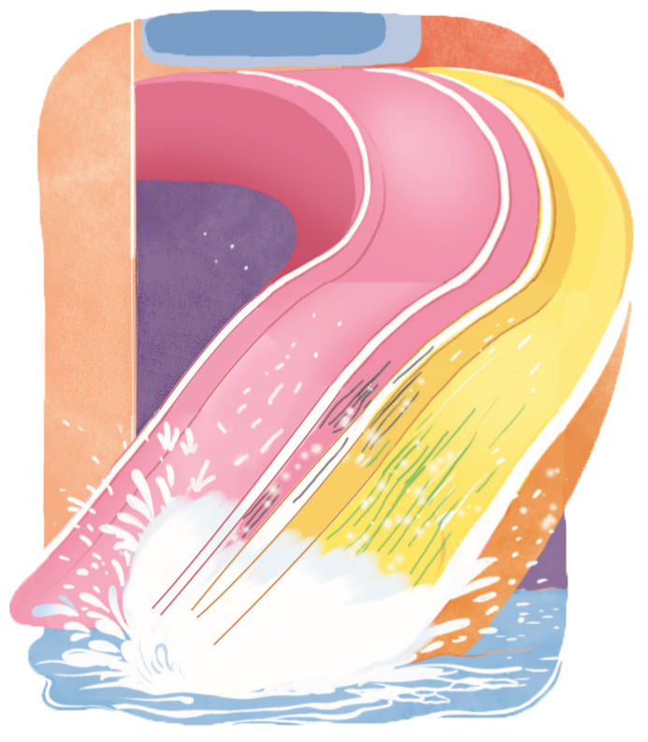
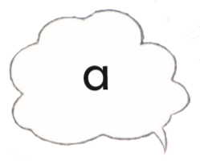
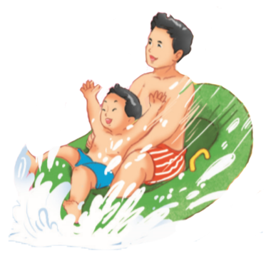
“A, thích quá!”
Notes:
Tiếp tục tìm hiểu nội dung bức tranh 2, cả lớp đọc thầm tiếng trong tranh
GV đọc mẫu a
Cho HS đọc cá nhân, đt cả lớp. Chú ý ngữ điệu tươi vui, cao và dài giọng.
Quan sát và trả lời câu hỏi tìm hiểu nội dung tranh:
- Cô cho hiện dòng chữ tiếp theo, GV đọc mẫu. HS đọc theo để hiểu rõ hơn tranh

Slide 4

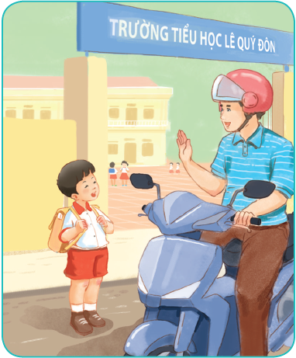
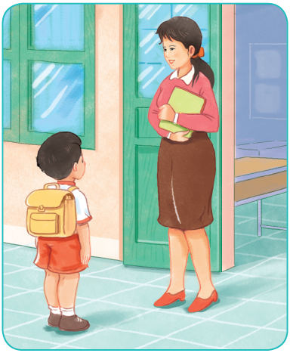
Con chào bố ạ!
Em chào cô ạ!

